Slide 1
ЛОГОПЕДИЧЕСКИЕ
ПРЯТКИ
Автор игры:
Ванаева Надежда Викторовна,
учитель-логопед
Высшей квалификационной категории
МОАУ «Гимназия №7» (полного дня)

Slide 2




АКТУАЛЬНОСТЬ
В работе логопеда автоматизация звука является важным этапом в процессе коррекции звукопроизношения, но порой долгим и трудным. Чтобы процесс автоматизации не показался для ребенка скучным и монотонным повторением слов, для правильного закрепления нарушенных звуков, мною создан комплекс игр «Логопедические прятки»
АДРЕСАТ
Для детей школьного возраста, имеющих нарушения звуков разных групп: свистящих, шипящих и сонорных.

Slide 3
ЦЕЛЬ
Автоматизация звуков в словах, в словосочетаниях и в предложениях, развитие внимания и памяти.
ЗАДАЧИ
развитие речи
обогащение словаря
согласование числительных с существительными, прилагательных с существительными, местоимений с существительными
ориентировка в пространстве
развитие внимания, памяти, мышления, воображения
образование существительных множественного и единственного числа
автоматизация и дифференциация звуков
образование форм винительного и родительного падежей
образование слов с уменьшительно-ласкательным суффиксом

Slide 4
НОВИЗНА
Разработанное пособие МНОГОФУНКЦИОНАЛЬНО и направлено на:
1. автоматизацию звука в словах
2. автоматизацию звука в словосочетаниях
3. автоматизацию звука в предложении
3. дифференциацию звуков
ПРЕДПОЛАГАЕМЫЙ
РЕЗУЛЬТАТ
Данная игра будет способствовать формированию правильного звукопроизношения, развитию фонематического восприятия, выработке хорошей дикции, автоматизации в речи поставленных звуков.

Slide 5
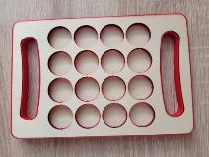
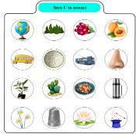
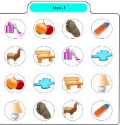
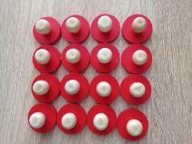
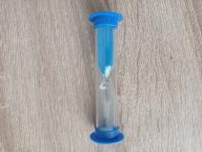
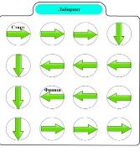
ХАРАКТЕРИСТИКА
Игровой набор состоит из:
деревянного игрового поля и фишек
карточек с заданиями по автоматизации звуков
песочных часов

Slide 6
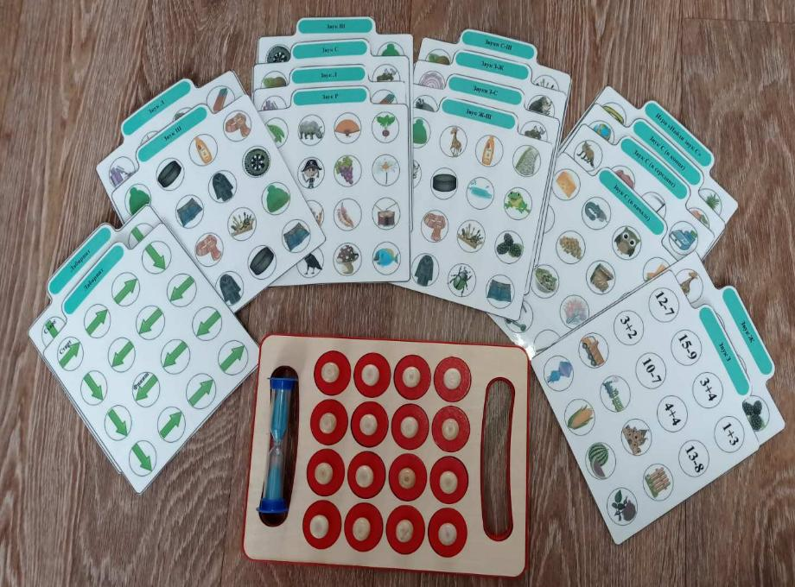

Slide 7
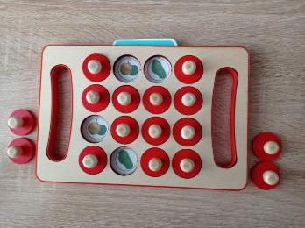
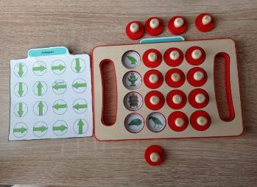
ИГРЫ НА АВТОМАТИЗАЦИЮ
ЗВУКОВ В СЛОВАХ
ИГРА «ЛАБИРИНТ»
ИГРА «МЕМО»

Slide 8
ОПИСАНИЕ ИГР
Игра «Отгадай задуманное слово»
Перед ребёнком карточки с изображением предметов. Взрослый называет первый и последний звук в слове, а ребенок отгадывает, какое слово задумано. И закрывает отгаданное слово фишкой.
Игра «Мемо»
Ребенок открывает по 2 фишки. Если открыты одинаковые картинки, то игрок называет и забирает их себе. Затем открывает следующую пару фишек. Если картинки не совпадают - игрок кладёт их на прежнее место.
Игра «Угадай картинку»
Перед ребёнком всё картинки открыты, он загадывает картинку, а взрослый наводящими вопросами пытается ее разгадать.
Вариант: перед ребёнком картинки, взрослый описывает предмет, ребенок угадывает слово.

Slide 9
ОПИСАНИЕ ИГР
Игра «Назови ласково»
Ребенок открывает фишку и называет слово, которое видит, ласково.
Игра «Найди звук в слове»
Ребенок закрывает фишками те картинки, в которых он услышит данный звук.
Упражнение «Эхо»
Называем любые от 2 до 5 слов названий картинок. Ребенок их запоминает и повторяет в том же порядке.
Упражнение «Живое – неживое»
Ребёнок называет сначала слова, обозначающие живые предметы, а затем - неживые предметы.
Игра «Что пропало»
Показать ребёнку всё картинки из первого ряда, затем он закрывает глаза, и взрослый прячет за фишкой картинку. Затем ребёнок открывает глаза и угадывает, что пропало.

Slide 10
ОПИСАНИЕ ИГР
Упражнение «Фотограф»
С помощью волшебного фотоаппарата ребенок "фотографирует" – запоминает, как можно больше картинок. Затем называет «сфотографированные» картинки и угаданные картинки закрывает фишками .
Упражнение «В гостях у гномов»
Взрослый называет большой предмет, а ребенок называет маленький.
Упражнение «Половинки»
Взрослый произносит слог — начало (конец) слова. А ребенок находит соответствующую картинку и называет недостающий слог , затем произносит все слово целиком.
Игра «Логобой»
Играем как в морской бой. Ребенок называет адрес картинки. Затем открывает фишку и называет слово. Если ребенок чётко и правильно назвал слово, то забирает фишку себе. Выигрывает тот, у кого больше фишек.

Slide 11
ОПИСАНИЕ ИГР
Упражнение «Лабиринт»
Ребенок, следуя по лабиринту и двигаясь по заданному маршруту, называет картинки.
Игра «Один и много»
Ребенок называет предметы сначала в единственном числе, а затем во множественном числе.
Игра «Нет кого – чего»
Ребенок называет картинки. Потом одна картинка закрывается и спрашиваем: НЕТ КОГО (ЧЕГО)? Количество картинок увеличивается.
Игра «Посчитай до 5»
Ребёнок открывает фишку и называет слово, изображённое на карточке. Затем начинает считать будто количество этих предметов увеличивается от одного до пяти.
Например: «Одна свечка, две свечки, три свечки, четыре свечки, пять свечек».

Slide 12
ОПИСАНИЕ ИГР
Игра «Придумай сам»
Ребенок открывает по 1 фишке, называет слово и придумывает с ним словосочетание.
Упражнение «Мой, моя, моё»
Ребенок называет только те картинки, про которые можно сказать мой, моя, моё.
Упражнение «Угадай»
Взрослый называет слово-действие, а ребёнок подбирает к нему соответствующее слово-предмет и проговаривает словосочетание целиком.
Упражнение «Придумай сам»
Взрослый задаёт вопросы. Ребенок подбирает как можно больше ответов.
Образец: Сумка Какая? — Сумка Маленькая, Красивая, Голубая…

Slide 13
ОПИСАНИЕ ИГР
Игра «Жадина»
Предложите ребёнку поиграть в игру: «Давай представим, что всё на этих карточках — твоё. Скажи, чей это жираф?» Ребёнок должен ответить: «Мой жираф».
Игра «Я вижу много...»
Ребенок поднимает фишку, видит слово и произносит фразу: «Я вижу много ракет».
Игра «Реши и назови»
Перед ребенок закрытое поле из фишек. Ребёнку предлагается взять любую фишку из верхних 2-ух рядов, там пример, который надо решить. Далее ребёнку предлагается выбрать любую фишку из нижних 2 рядов: там находятся картинки. Затем ребенок согласует получившееся числительное с существительным.
Варианты ответов: 3 розы или 7 медуз...

Slide 14
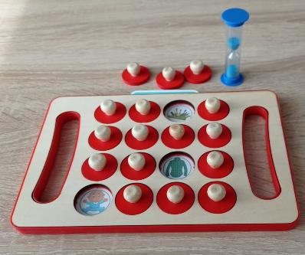
ИГРЫ НА АВТОМАТИЗАЦИЮ
ЗВУКОВ В ПРЕДЛОЖЕНИЯХ
ИГРА «ПРИДУМАЙ»

Slide 15
ОПИСАНИЕ ИГР
Игра «Фантазия»
Ребенок открывает 3 любые фишки и придумывает рассказ, в котором будут использованы все слова.
Упражнение «Доскажи словечко»
Все фишки открыты. Взрослый произносит начало предложения, а ребенок выбирает подходящее слово-картинку и заканчивает его.
Игра «Читай»
Ребенок открывает фишки по рядам. Во время чтения он должен заменить картинки на слова, сохранив при этом смысл предложения.
Игра «Придумай»
Ребенок открывает 1 любую фишку и придумывает предложение со словом, пока идут песочные часы (1 минута).

Slide 16
ЛОПЕДИЧЕСКИЕ ПРЯТКИ
ПРЯЧУТСЯ
Мелкая моторика
Память
Внимание
Воображение
Обогащение словаря
Анализ и синтез
СЛОВА
Фонематический слух
Фонематическое восприятие
Артикуляция
ЗВУКИ

Slide 17



ИСПОЛЬЗОВАННЫЕ
ИСТОЧНИКИ:
Комарова Л.А. Альбомы по автоматизации звуков
Батяева С. В. Логопедические карточки

